Slide 1
CHẨN ĐOÁN VÀ ĐIỀU TRỊ TRẬT KHỚP VAI TÁI HỒI
Phạm Thanh Tân
BS. Khoa Chi trên BVCTCH

Slide 2
ĐẶT VẤN ĐỀ
Trật khớp vai chiếm 50% trong các loại trật khớp (2% dân số). (Campbell 2012)
Trật tái hồi đứng hàng đầu(17/100.000 dân/năm).
Trật ra trước (95%).(Mastesen 1998)
< 20 tuổi trật tái hồi > 90%.
Không điều trị → đau, mất chức năng, ảnh hưởng đến lao động và sinh hoạt.

Slide 3
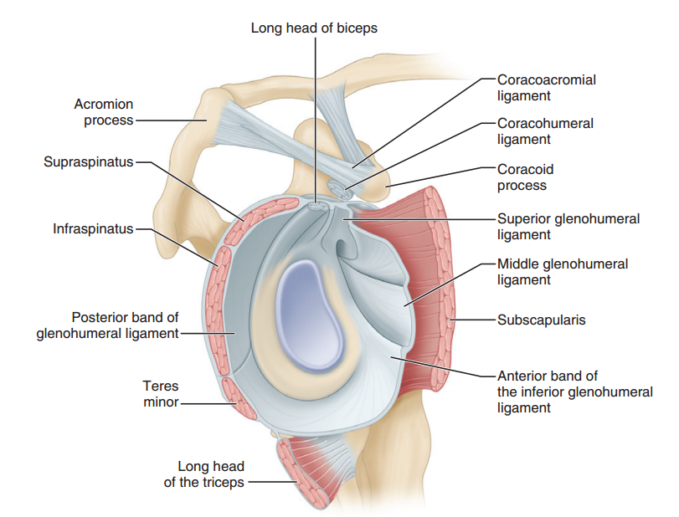
GIẢI PHẪU

Slide 4
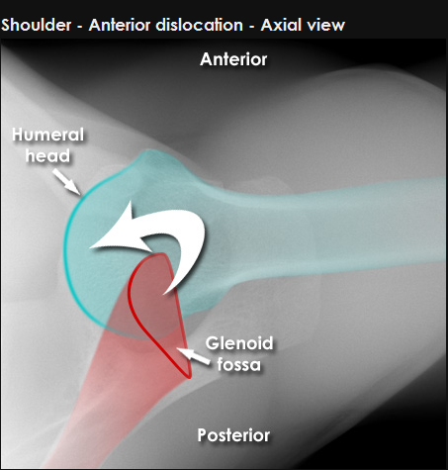
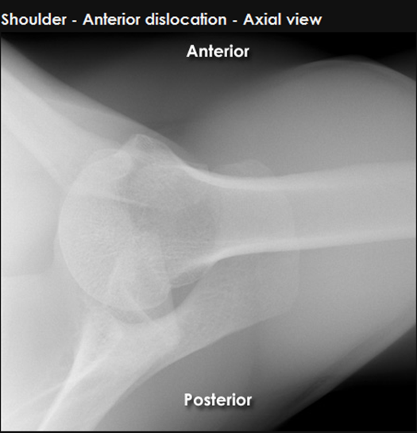
X QUANG

Slide 5
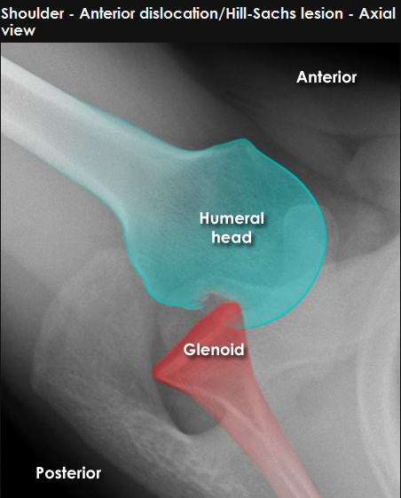
Hill-Sachs

Slide 6
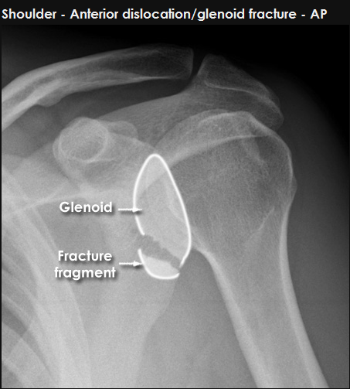
Bankart

Slide 7
CHẨN ĐOÁN
Bệnh sử:
Tiền căn: lỏng lẽo đa khớp ,động kinh,…
Lâm sàng: test e sợ
CLS: XQ, CT, MRI, MRA.

Slide 8
CLS

Slide 9
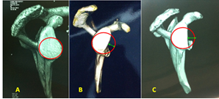
CT scan

Slide 10
ĐIỀU TRỊ
Mổ mở:
150 phương pháp ( J. Cole 1999).
Phẫu thuật Bristow-Latarjet điều trị TKVTH với tỷ lệ trật lại thấp (Helfet, Latarjet, Mastthes G 2007).

Slide 11
Các bước phẫu thuật

Slide 12
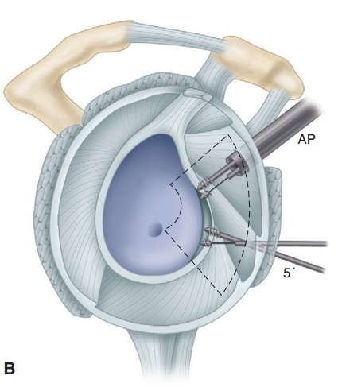
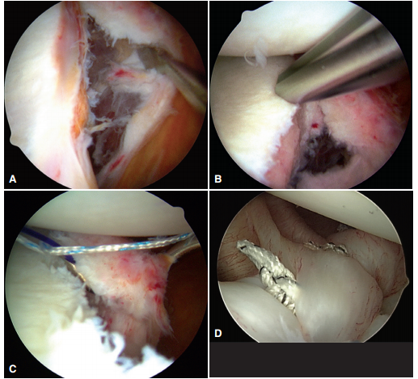
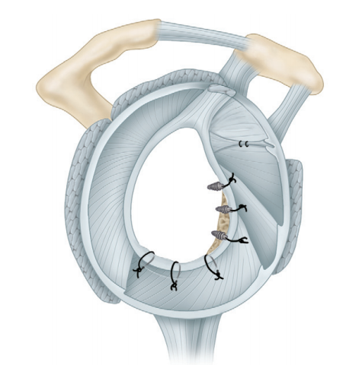
Phẫu thuật nội soi

Slide 13
XIN CHÂN THÀNH CẢM ƠN

